Slide 1

KÍNH CHÀO CÁC THẦY CÔ VỀ DỰ GIỜ
Lớp : 1/6
MÔN: TIẾNG VIỆT
Giáo viên: Ngô Thị Hoàng Viễn

Slide 2

Thứ năm ngày 1 tháng 10 năm 2020
Môn: Toán
Kiểm tra bài cũ:
So sánh.
?
?
?
3
<
6

Slide 3
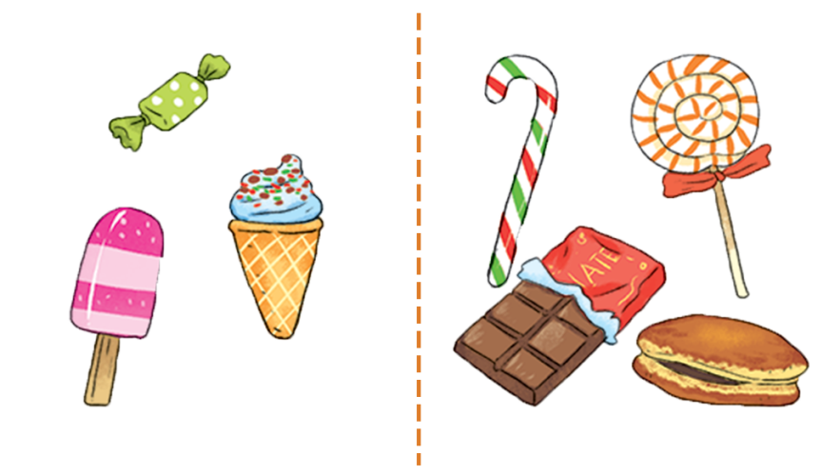
Thứ năm ngày 1 tháng 10 năm 2020
Môn: Toán
Kiểm tra bài cũ:
So sánh.
?
?
?
3
<
4

Slide 4

Thứ năm ngày 1 tháng 10 năm 2020
Môn: Toán
Bài 4: So sánh số ( tiết 3)
Kiểm tra bài cũ:
So sánh.
?
?
?
2
<
4

Slide 5




Thứ năm ngày 1 tháng 10 năm 2020
Toán:Bài 4: So sánh số ( tiết 3)
4
=
4
?
?
?
bốn bằng bốn

Slide 6


Thứ năm ngày 1 tháng 10 năm 2020
Toán:Bài 4: So sánh số ( tiết 3)
?
5
5
?
?
=
năm bằng năm

Slide 7
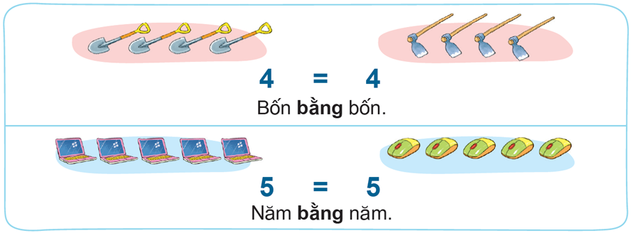
Thứ năm ngày 1 tháng 10 năm 2020
Toán:Bài 4: So sánh số ( tiết 3)

Slide 8

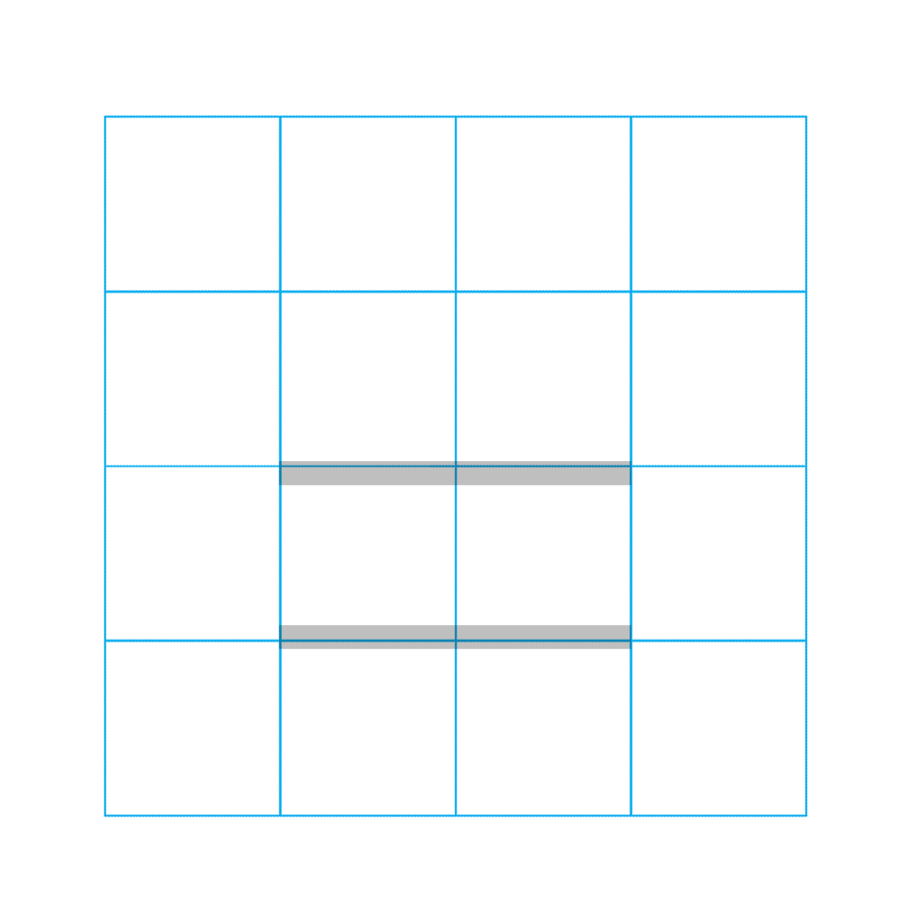
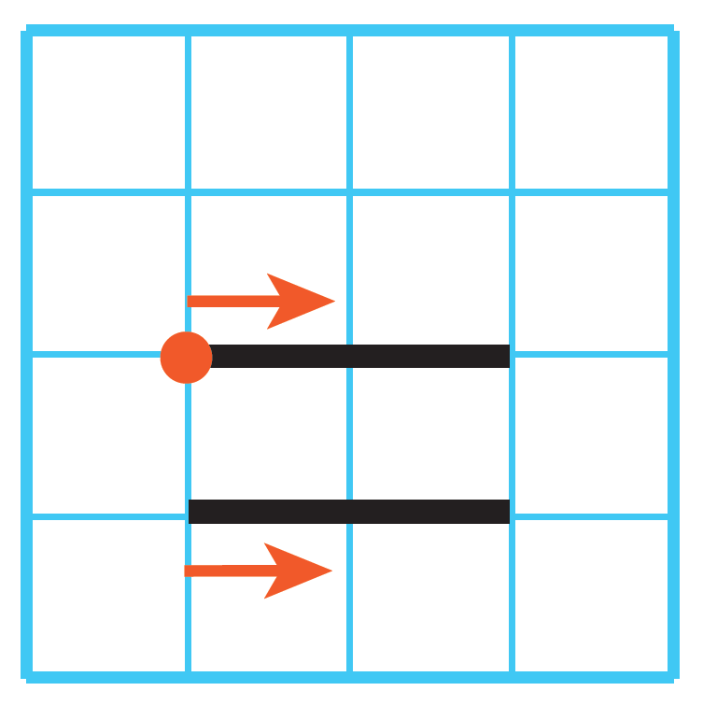
Thứ năm ngày 1 tháng 10 năm 2020
Toán:Bài 4: So sánh số ( tiết 3)
1. Tập viết dấu =

Slide 9
Thứ năm ngày 1 tháng 10 năm 2020
Toán:Bài 4: So sánh số ( tiết 3)
1. Tập viết dấu =

Slide 10

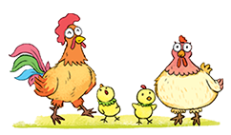
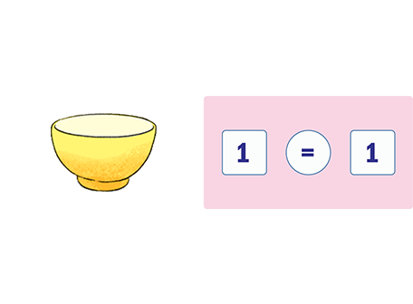
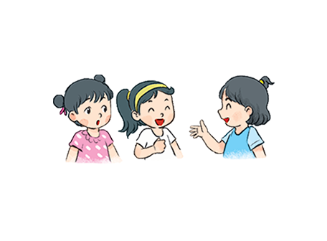
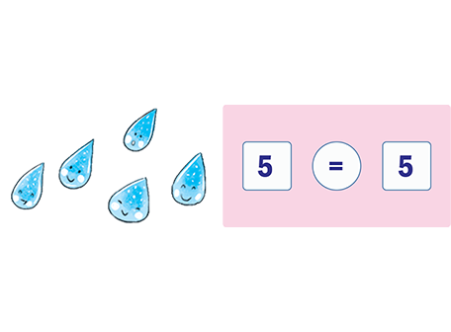
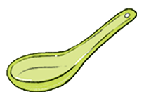
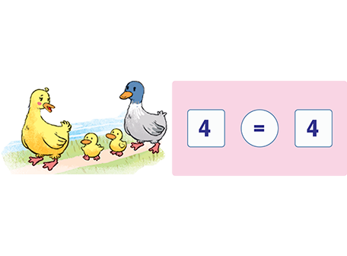

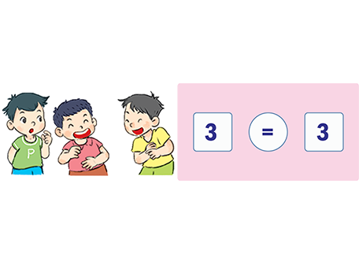
Thứ năm ngày 1 tháng 10 năm 2020
Toán:Bài 4: So sánh số ( tiết 3)
2. Tìm hình thích hợp:

Slide 11

Thứ năm ngày 1 tháng 10 năm 2020
Toán:Bài 4: So sánh số ( tiết 3)
3. Câu nào đúng?
A
Số lá màu vàng nhiều hơn số lá màu xanh.
B
Số lá màu vàng bằng số lá màu xanh.

Slide 12




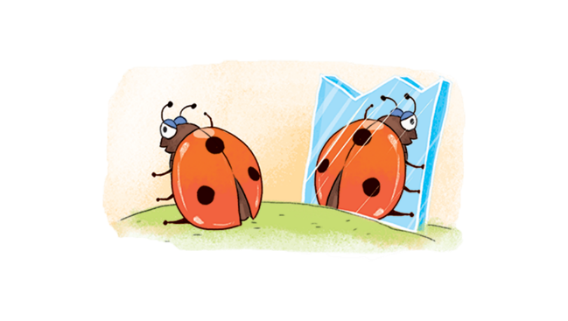
Thứ năm ngày 1 tháng 10 năm 2020
Toán:Bài 4: So sánh số ( tiết 3)
4. Điền dấu <; >; =
4
=
4
?
5
<
7
6
?
8
3
?
3
<
=

